Slide 1
Театрализация русской народной сказки
Подготовила: Шибаева Виктория Владимировна
воспитатель МКДОУ Бутурлиновского детского сада общеразвивающего вида №1

Slide 2
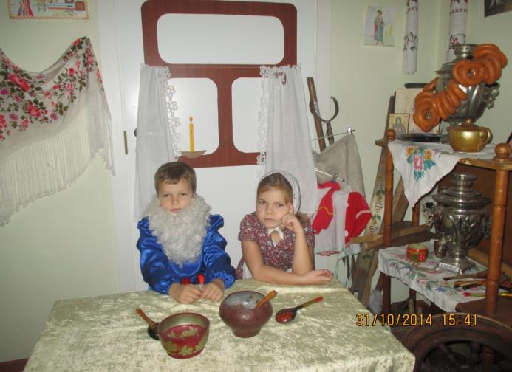
Жили-были дед да баба.

Slide 3
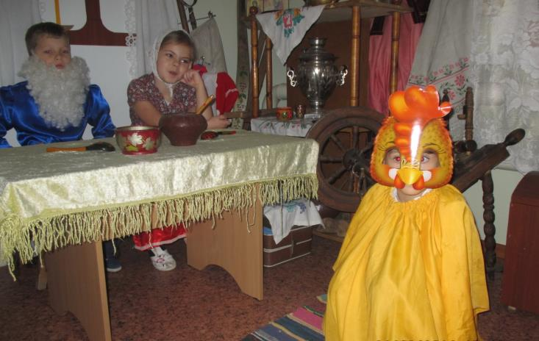
И была у них курочка ряба.

Slide 4
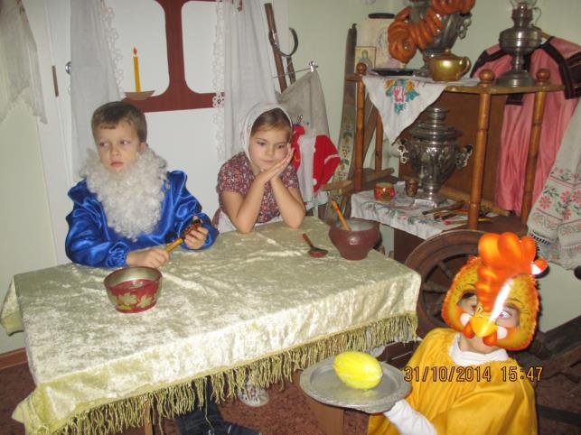
Снесла курочка яичко, да не простое - золотое

Slide 5
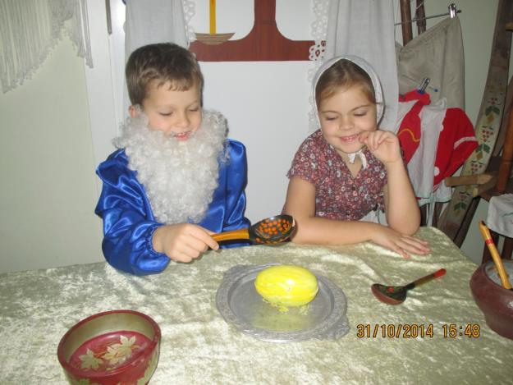
Дед бил, бил - не разбил.
Дед бил, бил - не разбил.

Slide 6
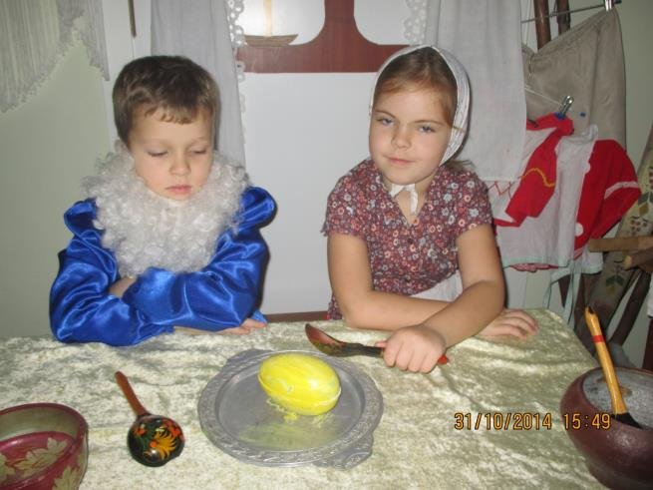
Баба била, била - не разбила.

Slide 7
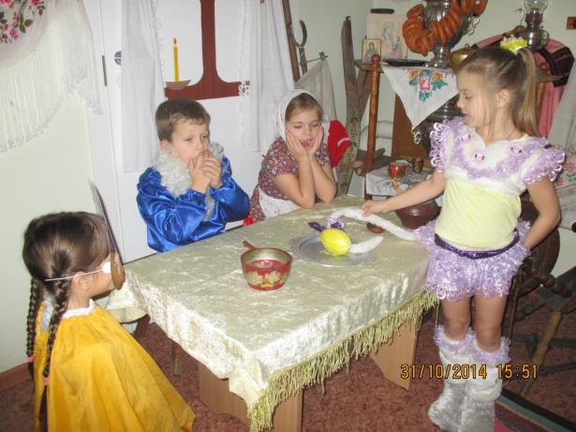
А мышка бежала, хвостиком махнула,

Slide 8
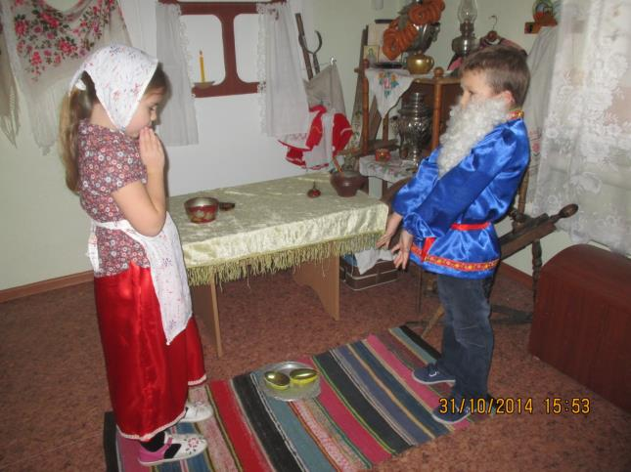
яичко упало и разбилось.

Slide 9
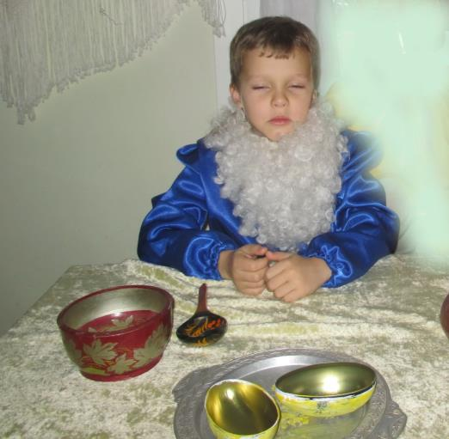
Дед плачет,

Slide 10
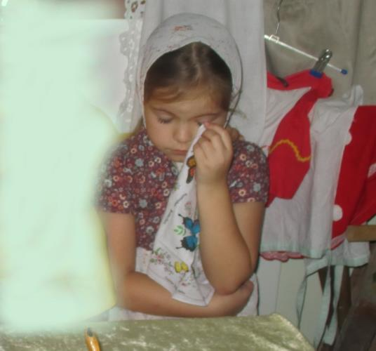
баба плачет,

Slide 11
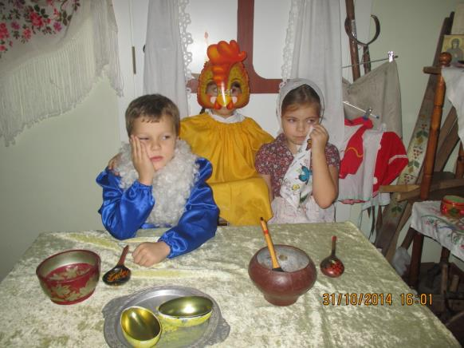
а курочка кудахчет:- Не плачь, дед, не плачь, баба:

Slide 12
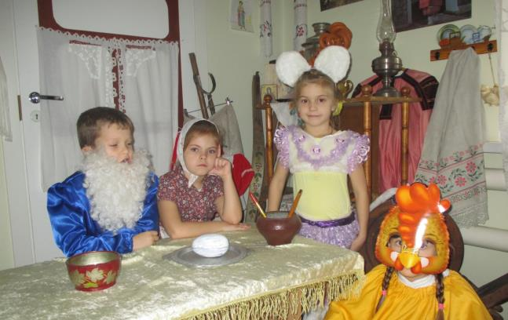
снесу вам яичко не золотое - простое!

Slide 13
Конец

